Slide 1
Hola
Me llamo Bea, tengo 33 años y vivo en Murcia

Slide 2

en qué sector he trabajado
He trabajado desarrollando webs con Wordpress, diseño gráfico y SEO.
Tanto como freelance como por cuenta ajena

Slide 3
No he trabajado antes con panel con datos

Slide 4
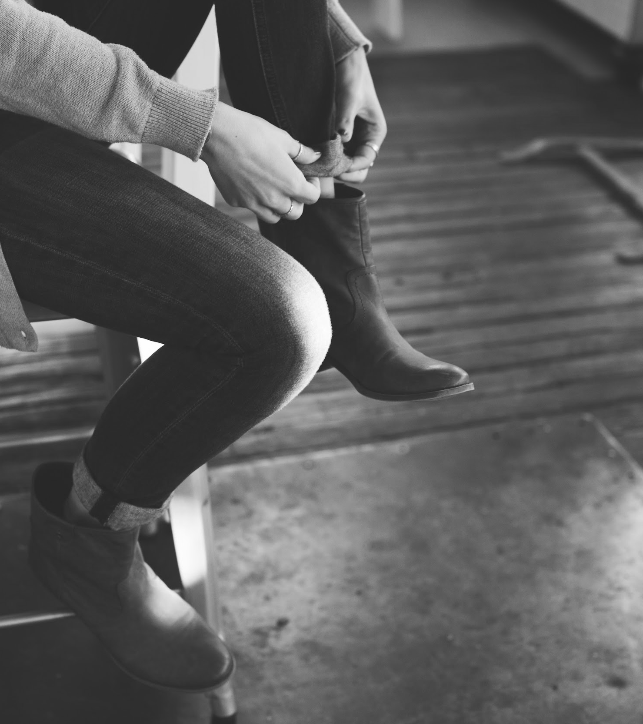
Que esperas del curso
Salir bien preparada para encontrar trabajo en este sector.

